Slide 1
PROGRAMME EDUCATIF FEDERAL
Saison 2020 / 2021
Notes:
<numéro>

Slide 2
Nom du club
Date
Nb participants
Saison 2020 / 2021
30
Les Sables Football Club Olonne Château
U13 à U18
Catégories
District
Nom de l’action
VENDEE
Stage Féminin du FCOC
Thématique
Culture Foot
Résumé de l’action
le stage a été préparé par Marilyn dulouart qui prépare son BPJEPS. Les 2 jours étaient pour les U13 et u15 ainsi que 3 u18f.
Ce stage avait pour particularité la cohésion.
1ere journée
Matin golf foot au stade robin
Pique-nique
Loto en équipe
Après midi
Course d’orientation par équipe sous forme de jeu d’oie
Retour au stade pour goûter
Fin de stage 17h
2ème jour
Matin jeux divers sous forme de tournoi
Chifoumi. Morpion tir au but
Pique-nique
Jeu divers mini tournoi
Rencontre en vidéo avec camille abily
Les filles avaient préparé des questions à poser à Camille
Pour clôturer, Camille a accepté d’être la marraine de la section féminine.
Visite de Louise Martineau (ancienne joueuse du GJ olonne château - équipe de France u16)
Clôture du stage à 17h

Slide 3
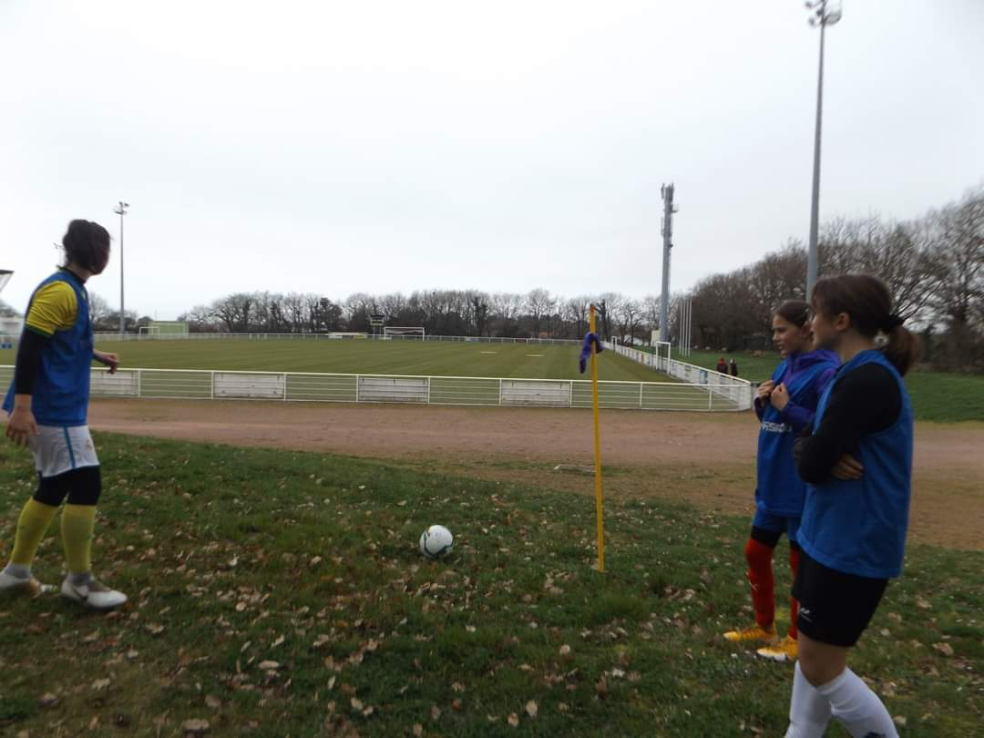
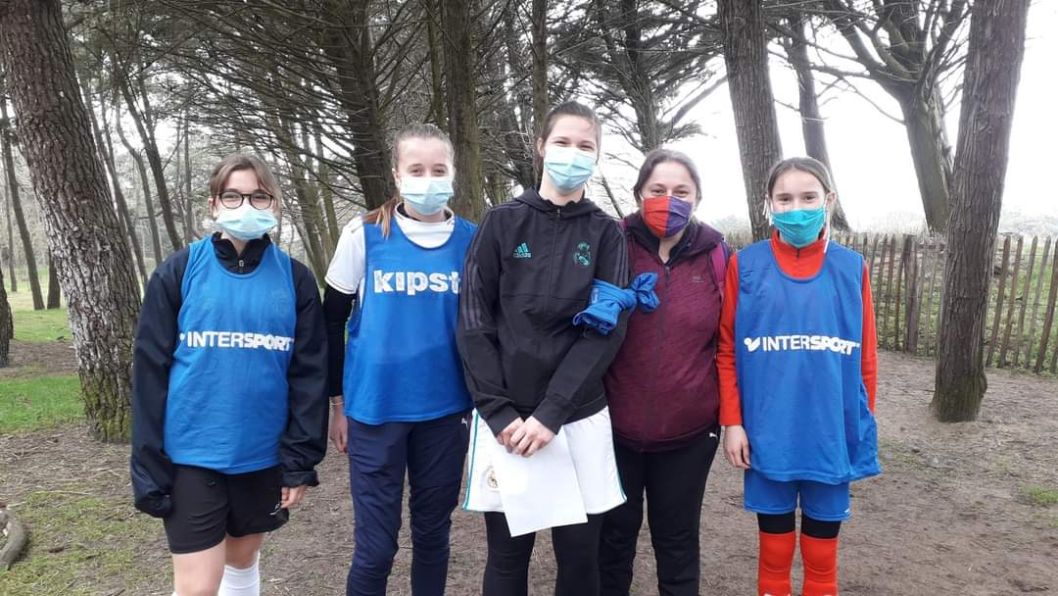
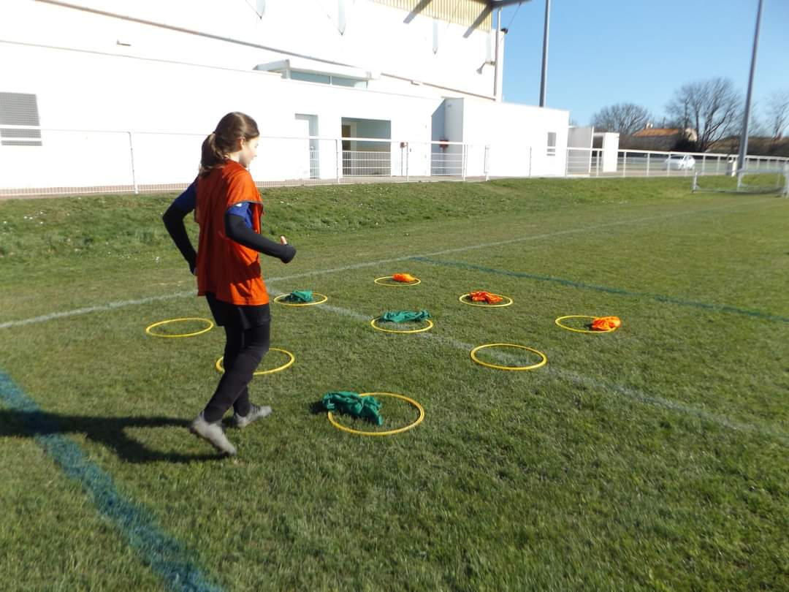
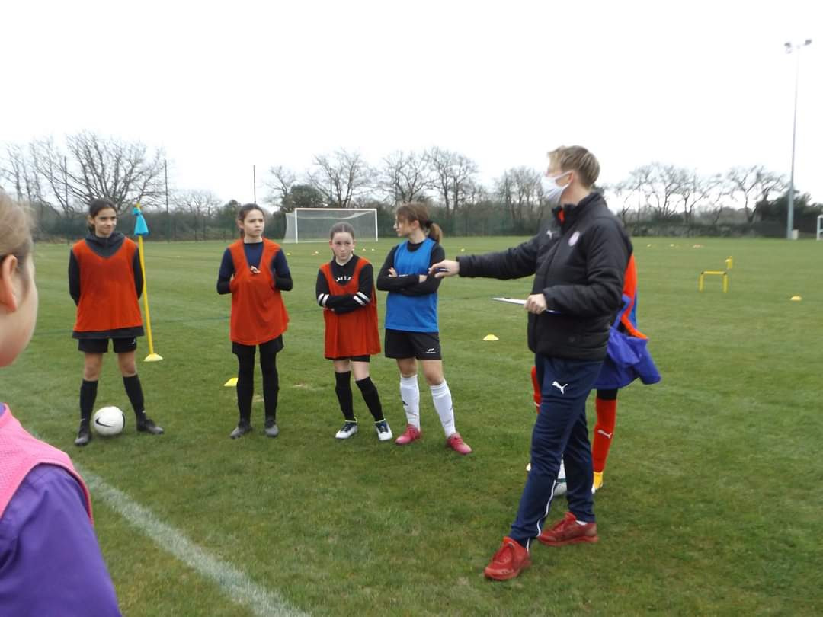
Notes:
<numéro>

Slide 4
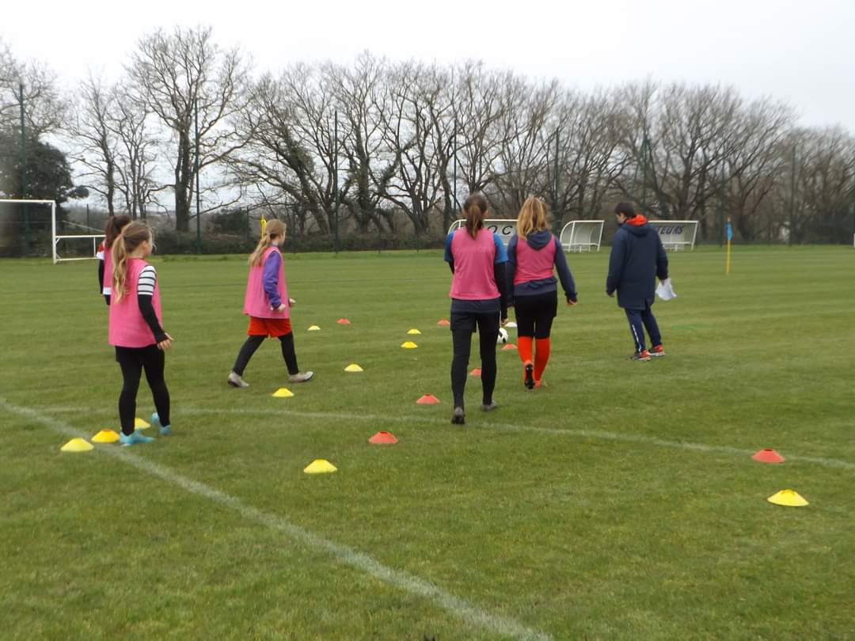
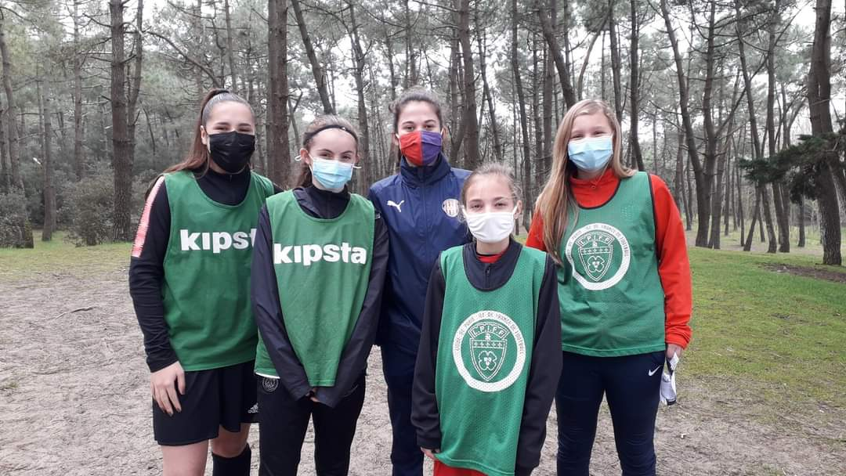
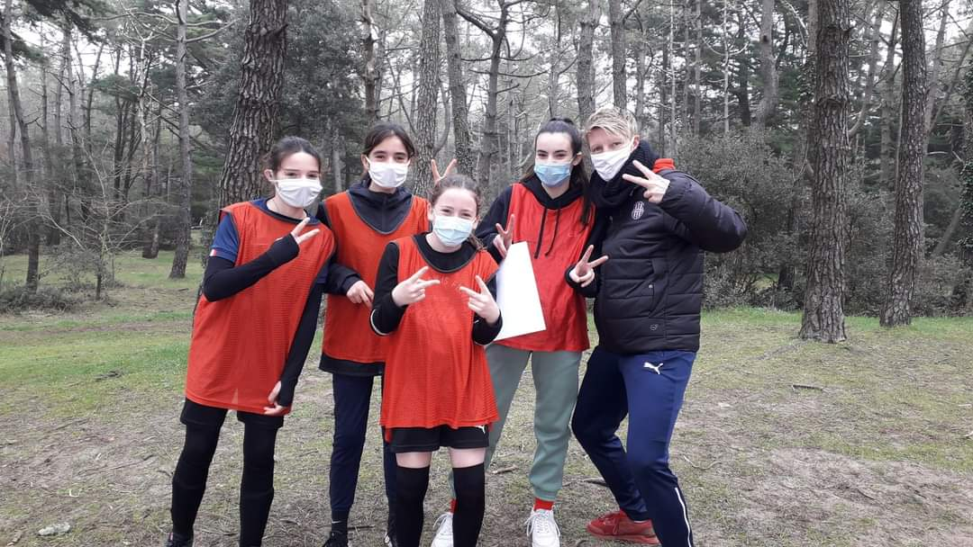
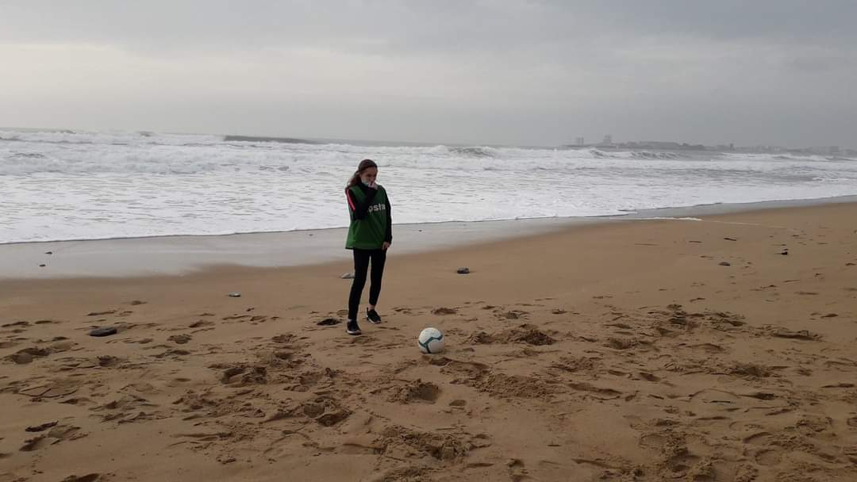
Notes:
<numéro>

Slide 5
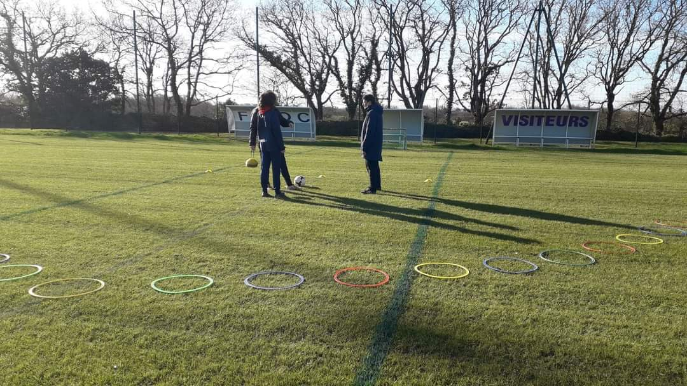
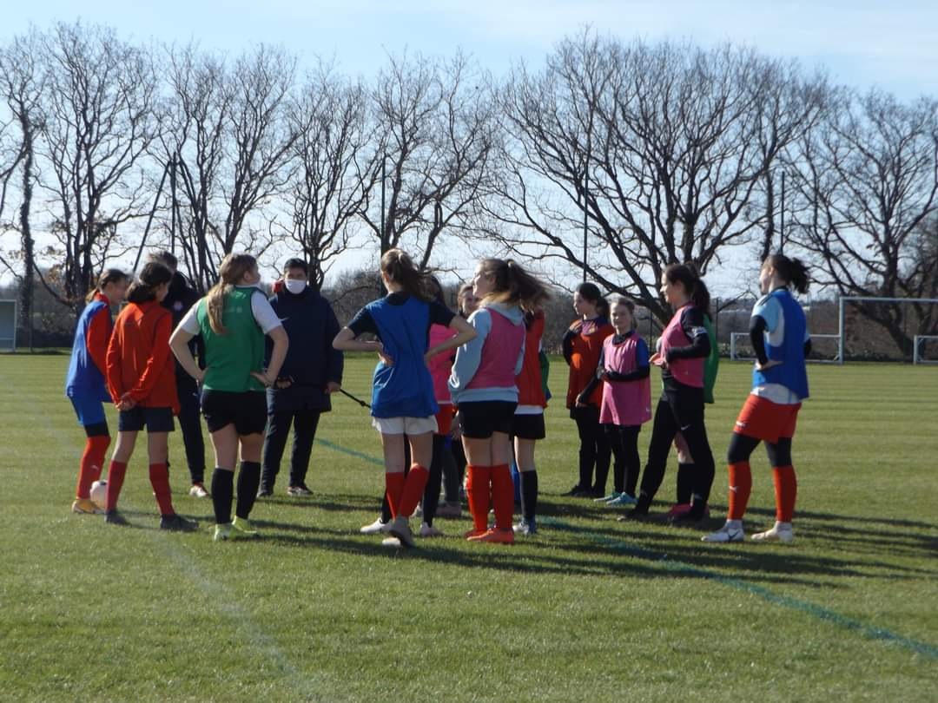
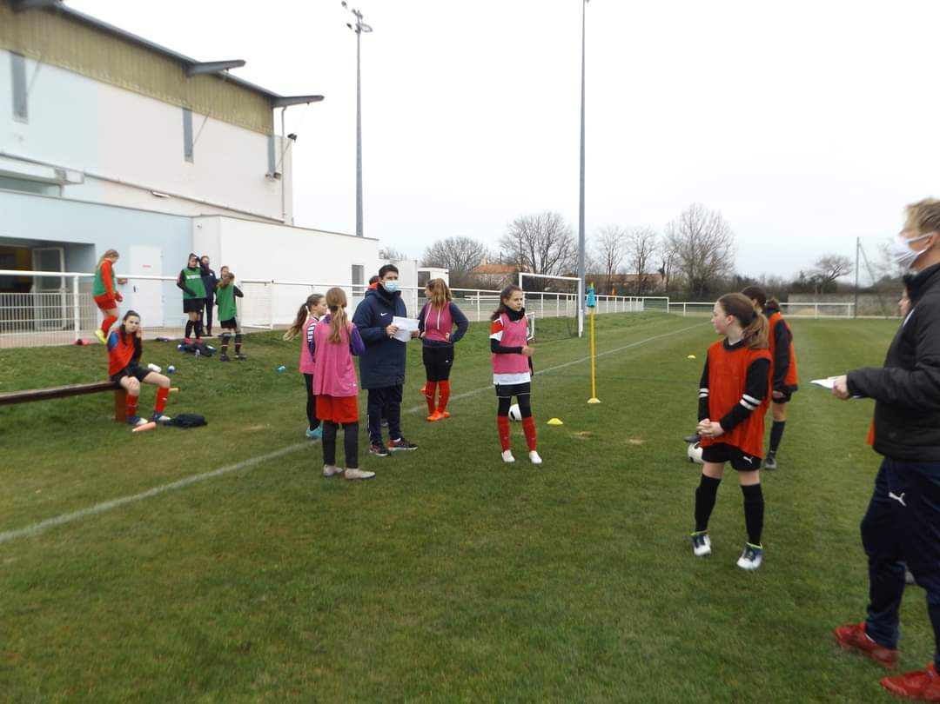
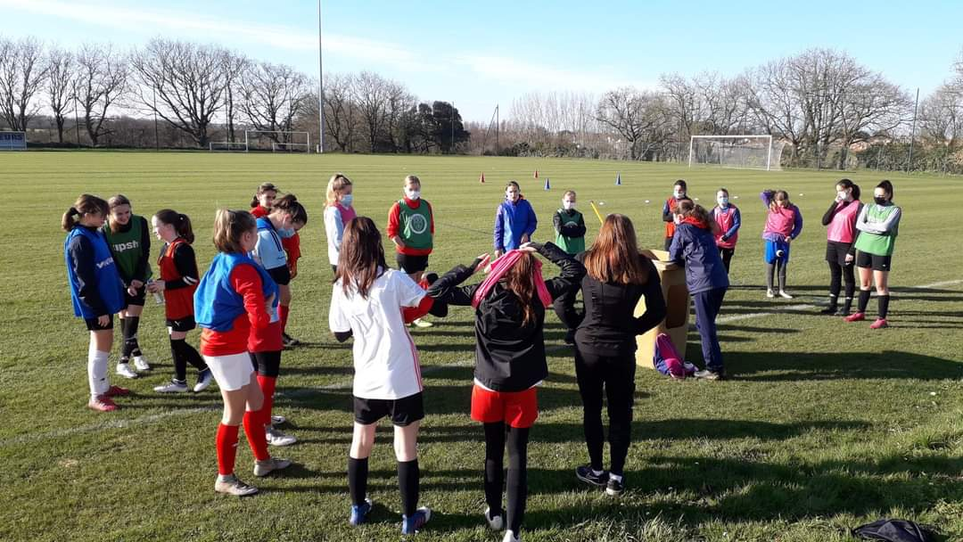
Notes:
<numéro>

Slide 6
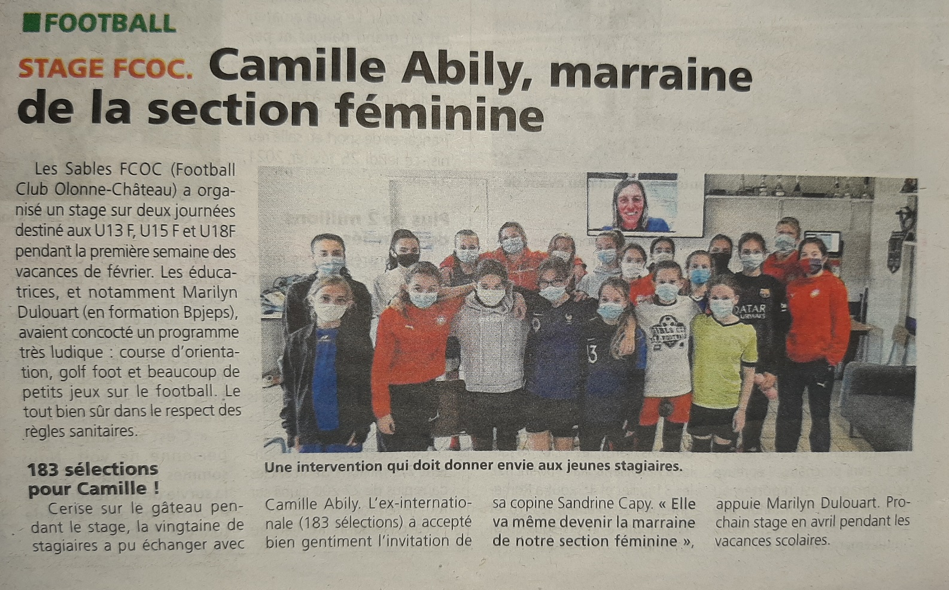
Article paru dans le journal des Sables le 08-03-2021
Notes:
<numéro>

